Slide 1


Slide 2
תוכן עניינים
קונסטרקטור
חלק ג': קשרי גומלין
תרשים ERD...................................18
תאור תלויות....................................19
תרשים DSD...................................20
חלק ד': שאילתות
שאילתות........................................21
פרוצדורה........................................25
פונקציה..........................................26
טריגר.............................................27
אילוץ..............................................28
סיכום פרויקט..................................29
תודות.............................................30
חלק א': מבוא
תאור הארגון...................................3
מטרות המערכת...............................3
משתמשי המערכת...........................4
סביבת עבודה..................................4
חלק ב': תאור נתונים
רשימת טבלאות...............................5
פרוט טבלאות..................................6
אילוצים.........................................16
חלק ה': סיכום

Slide 3
חלק א': מבוא
תיאור הארגון
Special Schoolהוא ארגון חינוכי הפועל במתכונת דיגיטלית, ומטרתו להעניק מערך לימודי מותאם-אישית לתלמידים ברמות שונות. הארגון מספק שיעורים בתחומי ליבה כגון קריאה, כתיבה, חשבון, אנגלית, הבנת הנקרא והבנת הנשמע ומאפשר לתלמידים להתקדם בהתאם לקצב האישי שלהם. בנוסף לפעילות הלימודית, הארגון מפעיל מערך רחב של מתנדבים שמסייעים לתלמידים באופן פרטני, ומנהל תהליך רישום עקבי למערך ההתנדבויות.
מטרות המערכת
ת
מטרת המערכת היא לנהל בצורה דיגיטלית ומסודרת את הפעילות של הארגון. המערכת מאפשרת ניהול תלמידים ורמות לימוד, התאמת שיעורים אישית לכל תלמיד לפי רמתו, ומעקב אחר ההתקדמות הלימודית שלו.
בנוסף, המערכת מאפשרת ניהול מקצועות ושיעורים, רישום לרכישת תכנים לימודיים, וניהול מערך מתנדבים המסייעים לתלמידים באופן אישי. כל הנתונים נשמרים בצורה מסודרת כדי לאפשר מעקב, בקרה ושיפור תהליכי הלמידה וההתנדבות בארגון.

Slide 4
משתמשי המערכת
הורים – משתמשים המבצעים הזמנות עבור התלמידים, ועוקבים אחר ההתקדמות הלימודית שלהם.
מנהלי מערכת – אחראים על ניהול כלל הנתונים במערכת, כולל משתמשים, תלמידים, מקצועות ושיעורים.
צוות פדגוגי – אחראי על התאמת תכנים לימודיים ומעקב אחר התקדמות התלמידים, אך אינם משתמשים ישירים במערכת - המידע מועבר אליהם על ידי מנהל המערכת.
תלמידים – אינם משתמשים ישירים במערכת, אך הם הגורם המרכזי במערכת, עבורם מנוהלים השיעורים, ההתקדמות והסיוע הלימודי.
סביבת עבודה
הפרויקט פותח בסביבת SQL Server 2022, תוך שימוש בשפת SQL להגדרת טבלאות, יצירת קשרים בין ישויות, הגדרת אילוצים והזנת נתונים.
תכנון המערכת בוצע בהתאם לעקרונות נרמול נתונים, שמירה על עקביות ויציבות המידע, וכן תוך התחשבות באפשרות להרחבה עתידית. מבנה המערכת מאפשר להוסיף בקלות מקצועות חדשים, שיעורים נוספים, רמות לימוד שונות או רכיבים נוספים, ללא צורך בשינויים מבניים משמעותיים במסד הנתונים.

Slide 5
חלק ב': תאור נתונים
רשימת טבלאות
Users - טבלת משתמשים (הורים ומנהלים).
Levels - טבלת רמות תפקודיות.
Students - טבלת תלמידים.
Professions - טבלת מקצועות.
Lessons - טבלת שיעורים על פי מקצוע ורמה.
Student_Progress - טבלת התקדמות תלמידים.
Orders - טבלת הזמנות.
Order_Items - טבלת פירוט הזמנות.
Volunteers - טבלת מתנדבים.
Volunteering - טבלת שיבוץ התנדבויות.

Slide 6
פרוט השדות בטבלאות:
Users -משתמשים
שם שדה | תרגום | סוג טיפוס | מפתח ראשי | מפתח זר | חובה | ייחודי | הערה
u_id | קוד משתמש | INT | V |  | V | V | קוד אוטומטי
u_email | אימייל | VARCHAR(100) |  |  | V | V | לצורך התחברות
u_password | סיסמה | VARCHAR(100) |  |  | V |  | מומלץ הצפנה
u_phone | טלפון | VARCHAR(20)
u_role | תפקיד | VARCHAR(20) |  |  | V |  | Parent / Admin
created_at | תאריך יצירה | DATETIME |  |  |  |  | ברירת מחדל: תאריך נוכחי

Slide 7
Levels -רמות תפקודיות
שם שדה | תרגום | סוג טיפוס | מפתח ראשי | מפתח זר | חובה | ייחודי | הערה
level_code | קוד רמה | INT | V |  | V | V | קוד אוטומטי
l_type | שם הרמה | VARCHAR(50) |  |  | V | V | זקוק לתמיכה / עצמאי חלקית / עצמאי

Slide 8
-Students תלמידים
שם שדה | תרגום | סוג טיפוס | מפתח ראשי | מפתח זר | חובה | ייחודי | הערה
student_id | קוד תלמיד | INT | V |  | V | V | קוד אוטומטי
s_first_name | שם פרטי | VARCHAR(25) |  |  | V
s_last_name | שם משפחה | VARCHAR(25) |  |  | V
s_level_code | קוד רמה | INT |  | V Levels
s_u_id | קוד הורה | INT |  | V Users
s_want_volunteer | רוצה מתנדב | BIT |  |  |  |  | ברירת מחדל: 0 (לא)

Slide 9
-Professions מקצועות
שם שדה | תרגום | סוג טיפוס | מפתח ראשי | מפתח זר | חובה | ייחודי | הערה
profession_id | קוד מקצוע | INT | V |  | V | V | קוד אוטומטי
p_name | שם מקצוע | VARCHAR(50) |  |  | V | V

Slide 10
-Lessonsשיעורים
שם שדה | תרגום | סוג טיפוס | מפתח ראשי | מפתח זר | חובה | ייחודי | הערה
lesson_id | קוד שיעור | INT | V |  | V | V | קוד אוטומטי
l_profession_id | קוד מקצוע | INT |  | Professions V
l_level_code | קוד רמה | INT |  | V Levels
lesson_topic | נושא השיעור | VARCHAR(200) |  |  | V

Slide 11
Student_Progres -התקדמות תלמידים
שם שדה | תרגום | סוג טיפוס | מפתח ראשי | מפתח זר | חובה | ייחודי | הערה
progress_id | קוד התקדמות | INT | V |  | V | V | מתחיל מ-1001
sp_student_id | קוד תלמיד | INT |  | V Students
sp_lesson_id | קוד שיעור | INT |  | V Lessons
sp_status | סטטוס | VARCHAR(20) |  |  |  |  | טרם החל / בתהליך / הושלם
sp_score | ציון | INT |  |  |  |  | NULL אם Not Started
sp_last_update | עדכון אחרון | DATETIME |  |  |  |  | ברירת מחדל: תאריך נוכחי

Slide 12
-Orders הזמנות
שם שדה | תרגום | סוג טיפוס | מפתח ראשי | מפתח זר | חובה | ייחודי | הערה
order_id | קוד הזמנה | INT | V |  | V | V | קוד אוטומטי
o_user_id | קוד הורה | INT |  | V Users
o_student_id | קוד תלמיד | INT |  | V Students
o_date | תאריך הזמנה | DATETIME |  |  |  |  | ברירת מחדל: תאריך נוכחי

Slide 13
Order_Items -פירוט הזמנות
שם שדה | תרגום | סוג טיפוס | מפתח ראשי | מפתח זר | חובה | ייחודי | הערה
order_item_id | קוד פריט | INT | V |  | V | V | קוד אוטומטי
oi_order_id | קוד הזמנה | INT |  | V Orders
oi_profession_id | קוד מקצוע | INT |  | V Professions

Slide 14
-Volunteers מתנדבים
שם שדה | תרגום | סוג טיפוס | מפתח ראשי | מפתח זר | חובה | ייחודי | הערה
volunteer_id | קוד מתנדב | INT | V |  | V | V | קוד אוטומטי
v_first_name | שם פרטי | VARCHAR(25)
v_last_name | שם משפחה | VARCHAR(25)
v_age | גיל | INT |  |  |  |  | מינימום גיל 16

Slide 15
Volunteering -שיבוץ התנדבויות
שם שדה | תרגום | סוג טיפוס | מפתח ראשי | מפתח זר | חובה | ייחודי | הערה
volunteering_id | קוד שיבוץ | INT | V |  | V | V | קוד אוטומטי
v_volunteer_id | קוד מתנדב | INT |  | V Volunteers |  |  | אינדקס ייחודי עם תאריך
v_student_id | קוד תלמיד | INT |  | V Students
v_volunteer_date | תאריך התנדבות | DATE |  |  | V |  | אינדקס ייחודי עם קוד מתנדב
v_status | סטטוס | VARCHAR(20) |  |  |  |  | ברירת מחדל: execute

Slide 16
אילוצים:
מפתח ראשי - כל טבלה מכילה מזהה ייחודי אוטומטי המשמש לזיהוי כל רשומה.
מפתח זר - קשרים בין הטבלאות מוגדרים באמצעות מפתחות זרים, המבטיחים שלא ניתן להכניס נתונים שאינם מתייחסים לרשומה קיימת בטבלה המקושרת.
ייחודיות - שדות מסוימים מוגדרים כייחודיים, כגון כתובת האימייל ושם המקצוע, כדי למנוע כפילויות. בנוסף, קיים אינדקס ייחודי המונע שיבוץ מתנדב לשני תלמידים שונים באותו יום.
בדיקת תקינות(CHECK) - גיל המתנדב חייב להיות 16 לפחות. סטטוס ההתקדמות מוגבל לשלושה ערכים בלבד. בנוסף, קיים אילוץ המוודא הגיון בין הציון לסטטוס - אם השיעור טרם התחיל הציון חייב להיות ריק, ואם השיעור בתהליך או הושלם חייב להיות ציון.
ברירות מחדל ( - (DEFAULTשדות מסוימים מקבלים ערך אוטומטי בעת הכנסת רשומה, כגון תאריך יצירה, סטטוס התנדבות וסימון רצון במתנדב.

Slide 17
סיכום אילוצים במערכת
סוג האילוץ | שם השדה -דוגמה | מה הוא עושה בפועל
PRIMARY KEY | u_id, student_id, lesson_id... | מזהה כל רשומה באופן ייחודי ואוטומטי
FOREIGN KEY | s_level_code, s_u_id, sp_lesson_id... | מבטיח שהערך המוכנס קיים בטבלה המקושרת
UNIQUE | u_email, p_name | מונע כפילות של אימייל או שם מקצוע
UNIQUE INDEX | v_volunteer_id + v_volunteer_date | מונע שיבוץ מתנדב לשני תלמידים באותו יום
CHECK | v_age >= 16 | מגביל גיל מתנדב למינימום 16
CHECK | sp_status IN (...) | מגביל סטטוס לשלושה ערכים בלבד
CHECK | chk_score_with_status | מוודא הגיון בין ציון לסטטוס השיעור
DEFAULT | created_at, v_status, s_want_volunteer | מכניס ערך אוטומטי כשלא סופק ערך ידני

Slide 18
חלק ג': קשרי גומלין
N
1
N
תרשים ERD:
1
1
N
שיעורים
N
M
תלמידים
N
1
רמה
1
התקדמות התלמידים
N
מקצועות
קוד רמה
נושא שיעור
קוד תלמיד
שם משפחה
סוג רמה
קוד רמה
עדכון אחרון
קוד תלמיד
קוד מקצוע
קוד שיעור
מי ההורה?
קוד מקצוע
שם מקצוע
רוצה מתנדב?
מצב התקדמות
ציון
1
רמה תפקודית
M
N
קוד שיעור
שם פרטי
קוד התקדמות
1
M
N
N
N
N
1
N
מתנדבים
N
1
1
N
פירוט הזמנה
1
שם משפחה
קוד מתנדב
הזמנות
N
1
משתמשים
שיבוץ התנדבויות
קוד הזמנה
קוד פירוט
שם פרטי
גיל
קוד מקצוע
עבור מי?
טלפון
קוד משתמש
תאריך ביצוע
קוד מתנדב
קוד הזמנה
תאריך הזמנה
סיסמה
מייל
סוג משתמש
מי ביצע?
שובץ?
קוד שיבוץ
התנדבויות
תאריך יצירת החשבון
קוד תלמיד

Slide 19
תאור תלויות:
טבלאות ותלויות ביניהן:
1. רמות ← תלמידים, שיעורים:
כל רמה יכולה לכלול מספר תלמידים ושיעורים.
כל תלמיד או שיעור שייך לרמה אחת בלבד.
2. הורים ← תלמידים, הזמנות:
כל הורה יכול להיות משויך למספר תלמידים ולבצע מספר הזמנות.
כל תלמיד והזמנה שייכים להורה אחד.
3. תלמידים ← התקדמות, התנדבויות:
כל תלמיד יכול לקבל מספר רשומות התקדמות ומספר התנדבויות.
כל רשומת התקדמות והתנדבות שייכת לתלמיד אחד בלבד.
4. הזמנות ↔ מקצועות (רבים לרבים):
כל הזמנה יכולה לכלול מספר מקצועות, וכל מקצוע יכול להופיע במספר הזמנות.
הקשר ממומש בטבלת פירוט הזמנה.
5. מקצועות ← שיעורים:
כל מקצוע כולל מספר שיעורים.
כל שיעור שייך למקצוע אחד בלבד.
6. שיעורים ← התקדמות, תלמידים:
כל שיעור יכול להופיע במספר רשומות התקדמות של תלמידים שונים.
כל רשומת התקדמות מתייחסת לשיעור אחד בלבד.
7. מתנדבים ← שיבוץ התנדבויות:
כל מתנדב יכול לבצע מספר התנדבויות.
כל התנדבות שייכת למתנדב אחד בלבד.

Slide 20
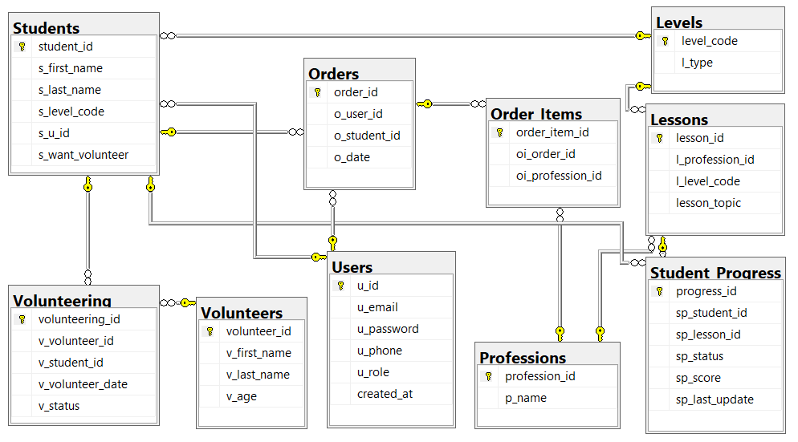
תרשים DSD:

Slide 21
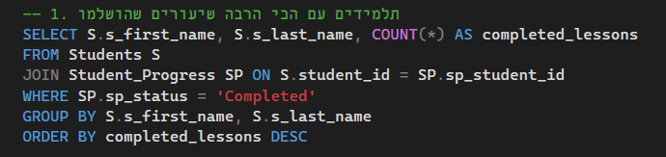
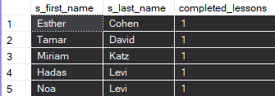
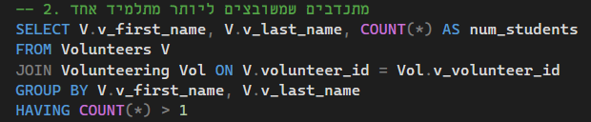

חלק ד': שאילתות
שאילתות:
1. תלמידים עם הכי הרבה שיעורים שהושלמו:
מטרה: הצגת התלמידים שהשלימו את מספר השיעורים הגבוה ביותר, ממוין מהגבוה לנמוך.
2. מתנדבים המשובצים ליותר מתלמיד אחד:
מטרה: זיהוי מתנדבים פעילים במיוחד, ששובצו ליותר מתלמיד אחד.

Slide 22
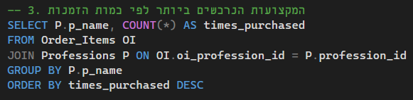
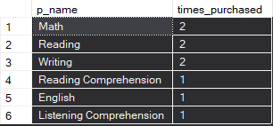
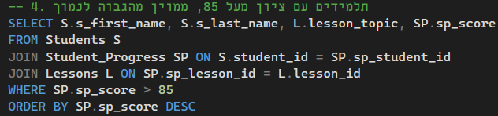
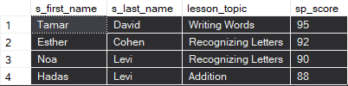
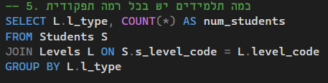

3. המקצועות הנרכשים ביותר לפי כמות הזמנות:
מטרה: הצגת המקצועות הפופולריים ביותר לפי מספר הפעמים שנרכשו.
4. תלמידים עם ציון מעל 85, ממוין מהגבוה לנמוך:
מטרה: הצגת התלמידים המצטיינים עם צייוניהם ונושאי השיעורים בהם הצטיינו.
5. כמה תלמידים יש בכל רמה תפקודית:
מטרה: סקירה כמותית של פיזור התלמידים בין הרמות השונות

Slide 23
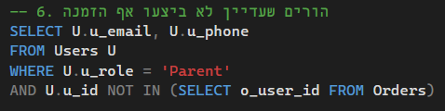

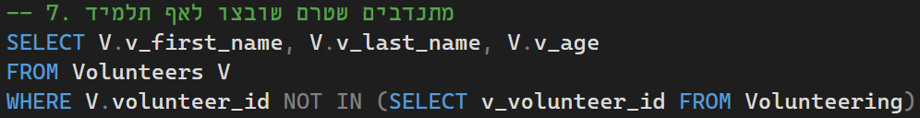

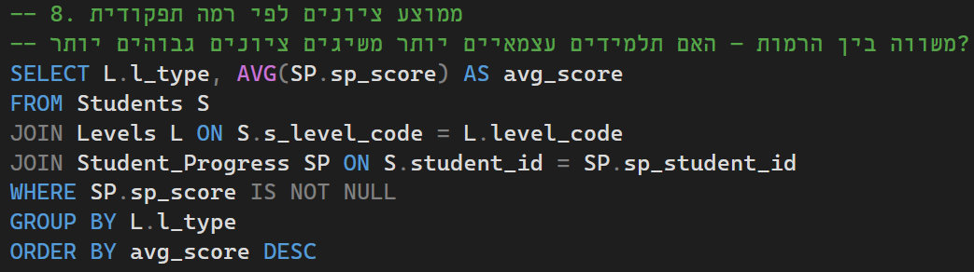

6. הורים שעדיין לא ביצעו אף הזמנה:
מטרה: איתור הורים שטרם רכשו מקצועות, לצורך פנייה שיווקית או מעקב
7. מתנדבים שטרם שובצו לאף תלמיד:
מטרה: איתור מתנדבים זמינים שטרם הוצמדו לתלמיד כלשהו
8. ממוצע ציונים לפי רמה תפקודית:
מטרה: השוואה בין הרמות – האם תלמידים עצמאיים יותר משיגים ציונים גבוהים יותר?

Slide 24
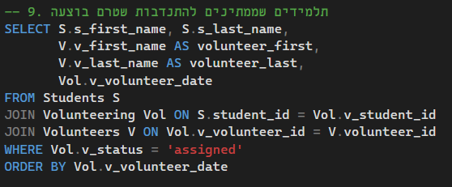

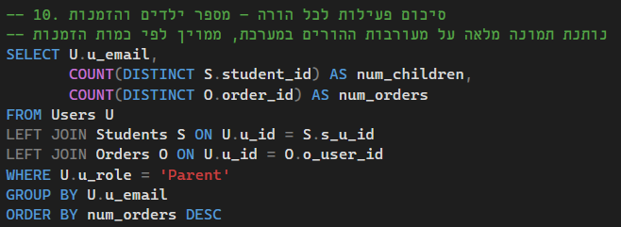
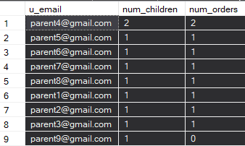
9. תלמידים שממתינים להתנדבות שטרם בוצעה:
מטרה: הצגת כל התלמידים שיש להם שיבוץ מתנדב בסטטוס "assigned” (טרם בוצע), ממוין לפי תאריך.
10. סיכום פעילות לכל הורה – מספר ילדים והזמנות
מטרה: מתן תמונה מלאה על מעורבות ההורים במערכת, ממוין לפי כמות הזמנות.

Slide 25

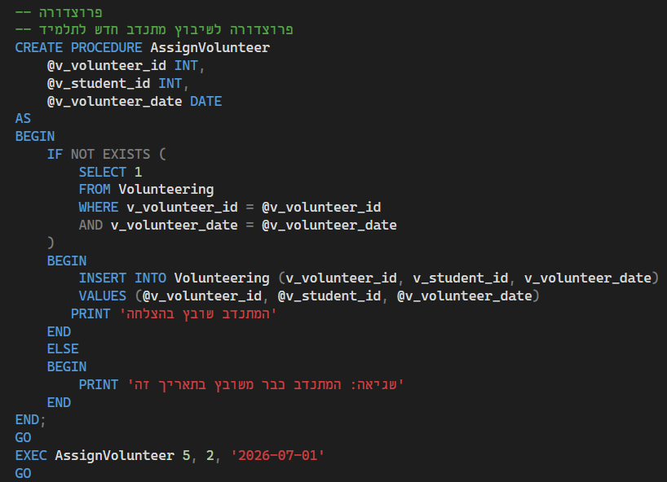
פרוצדורה:
AssignVolunteer - פרוצדורה לשיבוץ מתנדב חדש לתלמיד:
מטרה: שיבוץ מתנדב לתלמיד בתאריך מסוים, תוך מניעת כפילות - אם המתנדב כבר משובץ באותו תאריך, הפרוצדורה מדפיסה הודעת שגיאה ולא מבצעת הכנסה חדשה.
הפרמטרים:
@v_volunteer_id - מזהה המתנדב.
@v_student_id - מזהה התלמיד.
@v_volunteer_date - תאריך ההתנדבות.
לוגיקה:
הפרוצדורה בודקת האם קיים כבר שיבוץ למתנדב באותו תאריך.
אם לא - מבצעת INSERT .
אם כן - מדפיסה שגיאה.

Slide 26
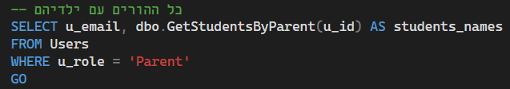
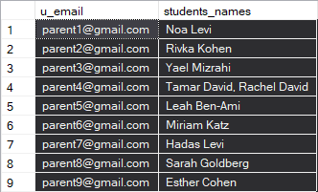
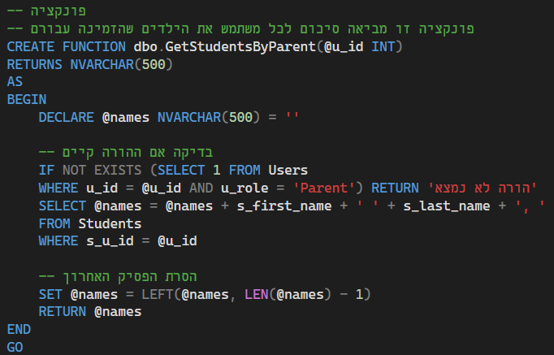

פונקציה:
GetStudentsByParent - פונקציה להצגת שמות התלמידים של הורה:
מטרה: מקבלת מזהה הורה ומחזירה מחרוזת עם שמות כל ילדיו הרשומים במערכת, מופרדים בפסיקים. משמשת לסיכום מהיר של ילדי ההורה בממשק הניהול.
הפרמטר: @u_id - מזהה המשתמש (הורה).
החזרה: NVARCHAR(500) רשימת שמות מופרדים בפסיק, או 'הורה לא נמצא' אם המזהה אינו קיים.

Slide 27

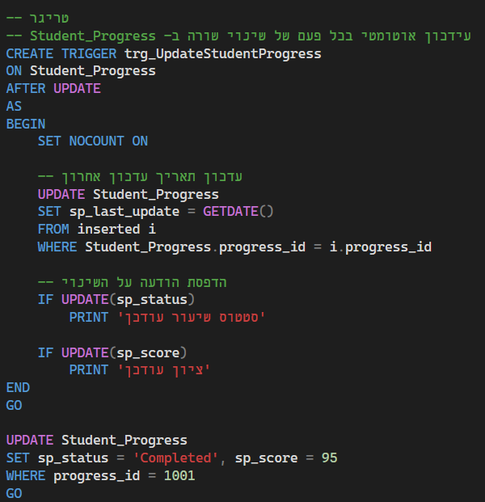
טריגר:
trg_UpdateStudentProgress - טריגר לעדכון אוטומטי של תאריך עדכון:
מטרה: בכל פעם שמתבצע עדכון ( (UPDATE בטבלת Student_Progress , הטריגר מעדכן אוטומטית את שדה sp_last_update לתאריך ושעה הנוכחיים, ומדפיס הודעה מתאימה בהתאם לסוג השינוי (סטטוס או ציון).
אירוע הפעלה: AFTER UPDATE על טבלת Student_Progress .
לוגיקה:
מעדכן את sp_last_update לתאריך הנוכחי עבור השורות שעודכנו.
אם עודכן עמודת sp_status – מדפיס "סטטוס שיעור עודכן". אם עודכן עמודת sp_score – מדפיס "ציון עודכן".

Slide 28
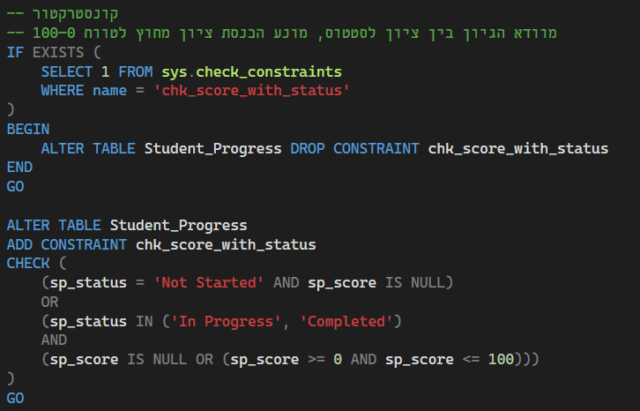
אילוץ:
chk_score_with_status- אילוץ תקינות ציון לפי סטטוס:
מטרה: מוודא הגיון לוגי בין הציון לסטטוס השיעור - מונע מצב שבו שיעור שטרם התחיל מקבל ציון, ומבטיח שציון קיים כשהשיעור בתהליך או הושלם.
לוגיקה:
אם sp_status = 'Not Started’ = sp_score חייב להיות NULL
אם sp_status = 'In Progress' או ‘Completed’ - sp_score יכול להיות NULL או בטווח 0-100

Slide 29
חלק ה': סיכום
סיכום פרויקט:
פרויקט מסד הנתונים Special School נולד מתוך מטרה לתת מענה טכנולוגי, מובנה ויעיל לניהול בית ספר וירטואלי המיועד לילדים בעלי צרכים מיוחדים. במהלך בניית מערכת זו, הושם דגש רב על חוויית המשתמש של המנהלים וההורים, לצד יצירת סביבה בטוחה, עקבית ומאורגנת המאפשרת מעקב פדגוגי רציף אחר התקדמות התלמידים.
המערכת תוכננה תוך הקפדה על חוקי נרמול קפדניים, יצירת קשרי גומלין מדויקים ושמירה על שלמות הנתוניםData Integrity) ) באמצעות אילוצים מורכבים (Constraints) אינדקסים ייחודיים למניעת התנגשויות בלוחות הזמנים של המתנדבים, וטריגרים לעדכון אוטומטי של המידע. השימוש בפרוצדורות ובפונקציות מותאמות אישית מייעל את תהליכי העבודה השוטפים ומאפשר שליפת נתונים מהירה ואינטואיטיבית. המבנה הגמיש של מסד הנתונים הונדס כך שיוכל להתרחב בעתיד בקלות, ולאפשר הוספת מקצועות, רמות תפקוד ופונקציות ניהוליות נוספות ללא פגיעה בליבת המערכת.

Slide 30
תודות:
בראש ובראשונה,
תודה לבורא עולם, אשר בחסדו העניק לי חיים, כוחות, חכמה וסייעתא דשמיא לאורך כל הדרך.
תודה על הזכות ללמוד, להתפתח ולהגיע לרגע זה.
תודה למשפחתי היקרה על התמיכה, העידוד והסבלנות לאורך תקופת הלימודים והעבודה על הפרויקט. הידיעה שאתם מאמינים בי ותמיד נמצאים לצידי נתנה לי כוח ומוטיבציה להמשיך ולהצליח.
תודה מיוחדת למורה חני פינגרהוט על הליווי, ההכוונה המקצועית, הסבלנות והזמינות לאורך כל הדרך. ההערות והמשוב שנתנה סייעו לי לשפר את הפרויקט, לדייק את מסד הנתונים ולהעמיק את הידע וההבנה שלי בתחום.
ולבסוף,
תודה לחברותיי ללימודי התכנות על שיתוף הפעולה, העזרה ההדדית, הרגעים המשותפים והעידוד לאורך הדרך. הלמידה לצדכן הפכה את התהליך לנעים, משמעותי ומהנה יותר.
לכל מי שלקח חלק, קטן כגדול, בתהליך הלמידה ובהשלמת הפרויקט - תודה רבה!

